Slide 1
大阪の再生・成長に向けた新戦略
（ウィズコロナからポストコロナへ）
データ集①
（コロナによる影響や新たな潮流）
2020年（令和２年）12月 大阪府・大阪市

Slide 2
目 次
新型コロナウイルスの感染拡大による影響分析
（１）コロナ以前の大阪
①経済（産業・雇用）
②社会・くらし
（２）コロナによる影響と新たな潮流
①経済（産業・雇用）
②社会・くらし
③東京一極集中リスク
・・・・・・・・・・・・・・・・・・・・・・
・・・・・・・・・・・・・・・・・・・・・・
・・・・・・・・・・・・・・・・・・・・・・
・・・・・・・・・・・・・・・・・・・・・・
・・・・・・・・・・・・・・・・・・・・・・
Ｐ２
Ｐ15
Ｐ27
Ｐ53
Ｐ62
本資料は、「大阪の再生・成長に向けた新戦略」における
新型コロナウイルスの感染拡大による影響分析のデータ等をまとめたものである。
なお、『再掲』と記載している資料は、 「大阪の再生・成長に向けた新戦略」にも
掲載している資料のことをさす。

Slide 3
（１）コロナ以前の大阪 ➀経済（産業・雇用）

Slide 4
コロナ以前の大阪の状況
大阪の産業構造（製造業出荷額等の特化係数）
戦略 P7
●大阪府は、突出して高い業種はなく、各業種がバランスよく集積している。
●他府県では、東京都の「なめし革・同製品・毛皮製造業」「印刷・同関連業」や、愛知県の「輸送用機械器具製造業」のように、
特化係数の非常に高い業種が見られる。
特化係数
ある業種において、全国の製造品出荷額等の構成比に対する、各都道府県の当該業種の製造品出荷額等の構成比の比率。
この数値が1を超えると、当該業種の構成比がその都道府県において相対的に高く、特化していることを示す。
■製造業出荷額等の特化係数（従業者4人以上）出典：大阪府「なにわの経済データ’19」

Slide 5
コロナ以前の大阪の状況
近畿圏の貿易動向
戦略 P7
●2019年の近畿圏の輸出入通関額は、 30兆9,838億円で前年比4.9％減少。
●近畿圏は、アジア地域との地理的経済的つながりが強く、輸出入に占めるアジアの割合が総額の約6割を占める状況にあり、
全国比1割ほど高い。
○近畿圏の地域別輸出入通関額（単位：億円）
出典：大阪税関「貿易統計」等より作成
 |  |  | 2011 | 2012 | 2013 | 2014 | 2015 | 2016 | 2017 | 2018 | 2019
アジア |  |  | 173,454 | 167,436 | 186,048 | 195,827 | 196,723 | 177,280 | 196,885 | 201,523 | 190,122
 | 中国 |  | 78,567 | 74,844 | 83,814 | 88,433 | 87,489 | 79,334 | 90,906 | 92,776 | 84,910
 | 韓国 |  | 18,416 | 17,236 | 19,452 | 19,311 | 18,315 | 16,715 | 18,742 | 19,349 | 17,075
 | ASEAN |  | 43,839 | 44,493 | 48,242 | 50,416 | 49,563 | 43,457 | 47,313 | 50,818 | 49,699
北米 |  |  | 27,568 | 27,485 | 30,241 | 33,859 | 37,240 | 33,313 | 38,291 | 40,955 | 40,177
西欧 |  |  | 32,059 | 28,380 | 31,277 | 33,017 | 33,770 | 31,345 | 35,922 | 38,406 | 38,214
その他 |  |  | 44,960 | 47,931 | 51,342 | 57,032 | 44,845 | 36,873 | 41,591 | 44,941 | 41,325
総額 |  |  | 278,041 | 271,143 | 298,910 | 319,735 | 312,578 | 278,810 | 312,690 | 325,825 | 309,838
（参考）全国 |  |  | 1,336,577 | 1,344,362 | 1,510,293 | 1,590,021 | 1,540,195 | 1,360,777 | 1,536,657 | 1,641,821 | 1,555,312
○近畿圏の輸出入に占めるアジアの割合
（％）

Slide 6
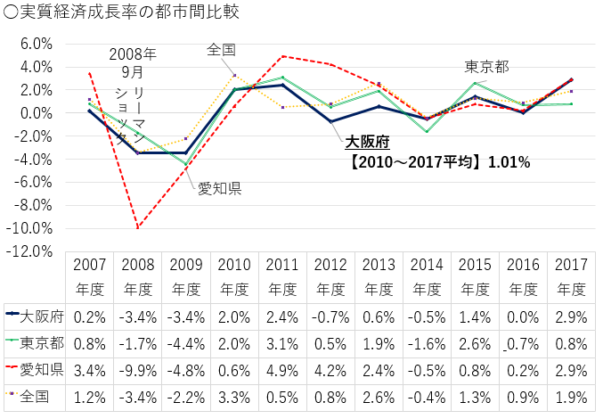
コロナ以前の大阪の状況
実質経済成長率の推移
戦略 P7
●大阪経済は、成長戦略策定以降（2010年〜）、バランスの取れた産業構造を土台に、輸出額の増加や
インバウンドの増勢などにより、実質経済成長率については順調に回復。
再掲
出典：内閣府「国民経済計算」、各都府県「県民経済計算」より大阪府企画室作成

Slide 7
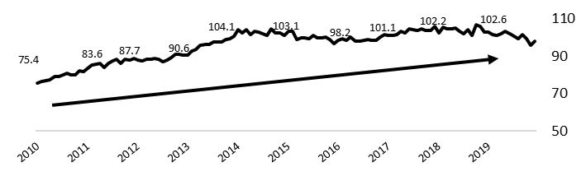
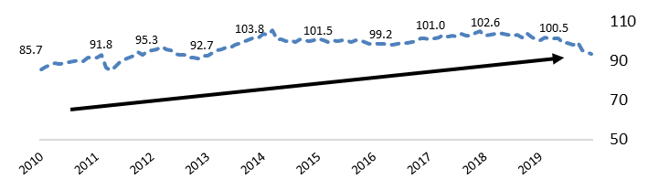
コロナ以前の大阪の状況
景気動向指数（ＣＩ）の推移
戦略 P7
●大阪における景気動向指数（ＣＩ）の伸び率は（2010年〜2019年）は、全国を上回る伸び。
【大阪府】
【全国】
（＋27.2ポイント）
（＋14.8ポイント）
※全国を上回る伸び
出典：全国「景気動向指数」(内閣府) 都道府県「主要経済指標」
※ラベルの数値は各年１月時点

Slide 8
コロナ以前の大阪の状況
来阪外国人旅行者数の推移
戦略 P7
●インバウンドについては、2015年を境に飛躍的に増加。
●また、2019年には過去最高の1,231万人となり、成長戦略策定以降（2010年〜） 、約５倍に増加。
再掲
（万人）
出典：日本政府観光局（JNTO）「訪日外客統計」及び観光庁「訪日外国人消費動向調査」を基に推計

Slide 9
コロナ以前の大阪の状況
関西国際空港における外国人入国者数内訳の推移
戦略 P7
●新型コロナウイルス感染症の影響を受ける前の2019年は、関西国際空港での外国人入国者数が、アジアを中心として、
過去最高の838万人を記録。
●背景には、中国・東南アジア方面をはじめとする新規路線の就航や増便等が考えられる。特に、国際線LCC就航便数が、
2019年夏計画において、536便/週と過去最高を更新し、日本有数のLCC拠点として機能している。（20社、28都市）
○関西国際空港における外国人入国者数内訳の推移 出典：法務省「出入国管理統計表」より作成
（万人）
○関西国際空港の国際線LCC便数の推移 出典：関西エアポート株式会社「関西エアポート“TODAY”」（2019.3.26）より作成

Slide 10
コロナ以前の大阪の状況
新規就業者数
戦略 P7
●2019年の府内就業者は、前年比15.7万人の増加。
●成長戦略策定以降（2010年〜）の年平均は5.2万人と、成長目標の1万人以上を上回る状況。
 | 2010 (H22年) | 2011 (H23年) | 2012 (H24年) | 2013 (H25年) | 2014 (H26年) | 2015 (H27年) | 2016 (H28年) | 2017 (H29年) | 2018 (H30年) | 2019 (R1年) | 年平均
雇用創出数 (府内就業者の変化）※ | ▲1.7万人 | 3.1万人 | 5.5万人 | 7.6万人 | 0.9万人 | 0.7万人 | 5.6万人 | 6.1万人 | 8.3万人 | 15.7万人 | 5.2万人
※ 府内就業者数は、「労働力調査地方集計結果（年平均）」（大阪府統計課）で計算。 ただし、2010年の数値は平成17年
国勢調査結果を基準とする推計人口で、2011年から2016年までは、平成22年国勢調査結果を基準とする推計人口、2017年の数値は
平成27年国勢調査結果を基準とする推計で集計したもの。
Notes:
リサーチセンター

Slide 11
コロナ以前の大阪の状況
雇用・人材 【非正規雇用比率】
戦略 P7
●大阪の非正規雇用比率は、全国を上回っている。（大阪:40.3％ ➔ 全国:38.2％）
■ 大阪府 男女総数 非正規雇用者の推移 【単位：千人、％】
出典：総務省 「就業構造基本調査」 より作成
■ 全国 男女総数 非正規雇用者の推移 【単位：千人、％】
※ 非正規雇用比率・・・正規雇用者と非正規雇用者の合計人数に占める非正規雇用者数の割合 非正規雇用比率(％)＝非正規雇用者数÷(正規雇用者数+非正規雇用者数)×100

Slide 12
コロナ以前の大阪の状況
女性就業率・高齢者就業率
戦略 P7
●大阪の女性就業率及び高齢者就業率は、ともに全国を下回っている。
（女性:全国52.2％➔大阪51.0％、高齢者:全国24.9％➔大阪22.2％）
■ 大阪府 女性就業率の推移
出典：総務省 「労働力調査」より作成
（%）
■ 大阪府 高齢者就業率の推移

Slide 13
コロナ以前の大阪の状況
障がい者実雇用率
戦略 P7
●2019年の大阪府の法定雇用率達成企業の割合は43.1%で、前年比2.1ポイントの上昇。
全国平均（48.0%）を下回る状況。
●障がい者実雇用率は2.08%で前年比0.07ポイントの増加。全国平均（2.11%）をやや下回る状況。
（％）
（％）
法定雇用率達成企業の割合（全国）[右目盛り]
法定雇用率達成企業の割合（大阪府）[右目盛り]
障がい者実雇用率（全国）[左目盛り]
障がい者実雇用率（大阪府）[左目盛り]
出典：厚生労働省、障害者雇用状況の集計結果より作成

Slide 14
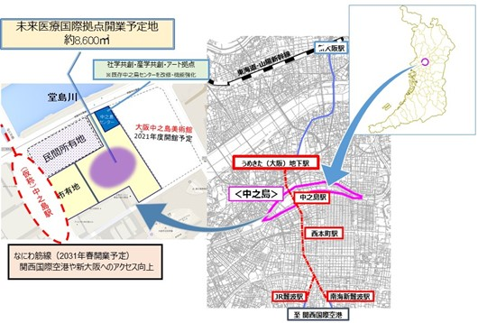
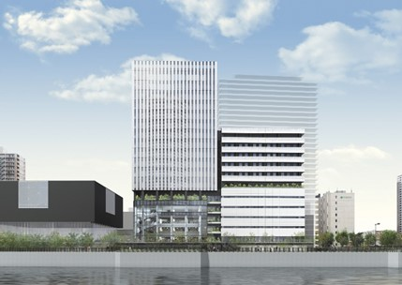
経済・くらしの向上に向けた主な取組み
未来医療国際拠点の形成
戦略 P8
●中之島４丁目において、再生医療をベースに、次の時代に実現すべき新たな「未来医療」の実用化・産業化等を
推進する世界に開かれた国際拠点の2024年春のオープンをめざす。
再掲
※公募により選定された開発事業者
の提案による外観
※中之島、西本町、南海新難波の駅名は仮称
※「うめきた（大阪）地下駅」は、うめきた2期地区で整備される新駅の呼称で、現在の大阪駅の一部として開業予定

Slide 15
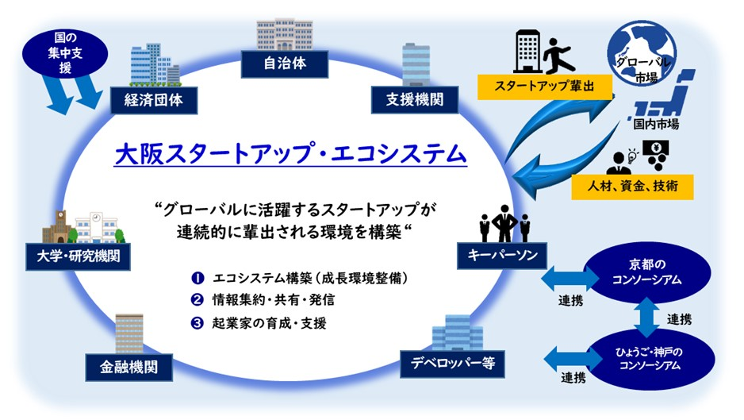
経済・くらしの向上に向けた主な取組み
イノベーションの創出環境の整備
戦略 P8
●新たに大阪でスタートアップ・エコシステム構築に取り組むなど、イノベーションの創出環境の整備が加速。
再掲
出典：世界に伍するスタートアップ・エコシステム拠点形成計画（大阪スタートアップ・エコシステムコンソーシアム）より作成

Slide 16
（１）コロナ以前の大阪 ②社会・くらし

Slide 17
コロナ以前の大阪の状況
一人あたりの雇用者報酬・府民所得
戦略 P9
●大阪府の一人あたりの雇用者報酬は全国的に高い位置をキープ。
●一方で、一人あたりの府民所得をみると、金額は増加傾向にあるものの、全国８～13位で推移。
○一人あたりの雇用者報酬
出典：内閣府「平成29年度県民経済計算」より作成
順位 | 2010(H22) | 2011(H23) | 2012(H24) | 2013(H25) | 2014(H26) | 2015(H27) | 2016(H28) | 2017(H29)
1 | 東京都 (546万円) | 東京都 (550万円) | 東京都 (550万円) | 東京都 (552万円) | 東京都 (553万円) | 東京都 （555万円） | 東京都 （567万円） | 東京都 （571万円）
2 | 神奈川県 (503万円) | 神奈川県 (502万円) | 神奈川県 (501万円) | 神奈川県 (499万円) | 神奈川県 (507万円) | 神奈川県 （502万円） | 神奈川県 （508万円） | 神奈川県 （507万円）
3 | 奈良県 (483万円) | 大阪府 (487万円) | 大阪府 (486万円) | 大阪府 (479万円) | 大阪府 （484万円） | 大阪府 （486万円） | 愛知県 （487万円） | 千葉県 （497万円）
4 | 大阪府 (480万円) | 奈良県 (476万円) | 奈良県 (474万円) | 千葉県 (479万円) | 千葉県 （478万円） | 愛知県 (480万円) | 大阪府 （485万円） | 兵庫県 （497万円）
5 | 千葉県 (469万円) | 千葉県 (474万円) | 千葉県 (470万円) | 奈良県 (475万円) | 愛知県 (475万円) | 千葉県 （478万円） | 千葉県 （484万円） | 北海道 （491万円）
○一人あたりの県民所得（※企業所得、財産所得、雇用者報酬の合計である府民所得を、府の人口で割ったもの）
⑥ 大阪府
（486万円）
順位 | 2010年度 | 2011年度 | 2012年度 | 2013年度 | 2014年度 | 2015年度 | 2016年度 | 2017年度
1 | 東京都 （514万円） | 東京都 （527万円） | 東京都 (523万円） | 東京都 （541万円） | 東京都 （540万円） | 東京都 （554万円） | 東京都 （543万円） | 東京都 （543万円）
2 | 福井県 （320万円） | 愛知県 （325万円） | 愛知県 （347万円） | 愛知県 （358万円） | 愛知県 （360万円） | 愛知県 （370万円） | 愛知県 （363万円） | 愛知県 （369万円）
3 | 愛知県 （312万円） | 福井県 （319万円） | 富山県 （308万円） | 静岡県 （320万円） | 静岡県 （322万円） | 栃木県 （332万円） | 静岡県 （332万円） | 栃木県 （341万円）
4 | 富山県 （309万円） | 富山県 （312万円） | 静岡県 （307万円） | 栃木県 （316万円） | 富山県 （316万円） | 静岡県 （330万円） | 栃木県 （330万円） | 静岡県 （339万円）
5 | 静岡県 （304万円） | 静岡県 （310万円） | 福井県 （299万円） | 富山県 （316万円） | 栃木県 （313万円） | 富山県 （328万円） | 富山県 （321万円） | 群馬県 （333万円）
6 | 滋賀県 （302万円） | 神奈川県 （301万円） | 神奈川県 （299万円） | 福井県 （311万円） | 神奈川県 （303万円） | 福井県 （317万円） | 神奈川県 （319万円） | 富山県 （332万円）
7 | 栃木県 （301万円） | 栃木県 （301万円） | 栃木県 （296万円） | 神奈川県 （305万円） | 福井県 （300万円） | 群馬県 （315万円） | 滋賀県 （318万円） | 茨城県 （331万円）
8 | 神奈川県 （301万円） | 滋賀県 （296万円） | 大阪府 （292万円） | 大阪府 （297万円） | 山口県 （299万円） | 神奈川県 （312万円） | 群馬県 （316万円） | 滋賀県 （329万円）
9 | 大阪府 （289万円） | 大阪府 （295万円） | 滋賀県 （287万円） | 滋賀県 （296万円） | 群馬県 （299万円） | 滋賀県 （309万円） | 福井県 （312万円） | 福井県 （327万円）
10～ |  |  |  |  | ⑩大阪府 （299万円） | ⑩大阪府 （308万円） | ⑮大阪府 （304万円） | ⑬大阪府 （318万円）

Slide 18
コロナ以前の大阪の状況
高齢化率の予測
戦略 P9
●大阪は他の大都市に比べて、早いスピードで高齢化が進展。
 | 2019年 |  |  | 2045年 | 高齢化率の伸び
 | 総人口（千人） | 65歳以上人口（千人） | 高齢化率（％） | 高齢化率（％）
東京都 | 13,921 | 3,209 | 23.1 | 30.7 | 7.6
愛知県 | 7,552 | 1,892 | 25.1 | 33.1 | 8.0
大阪府 | 8,809 | 2,434 | 27.6 | 36.2 | 8.6
資料：令和2年版高齢社会白書
2019年は総務省「人口推計」、2045年は国立社会保障・人口問題研究所「日本の地域別将来推計人口（平成30年推計）」

Slide 19
コロナ以前の大阪の状況
人口動態 【独居老人世帯の比較】
戦略 P9
●大阪府では、全国や他の都市（神奈川、愛知）に比べ65歳以上の高齢者の単独世帯が多い。
（単位：％）
 | 単独 | 夫婦のみ | 夫婦と子 | 一人親と子 | その他
全国 | 32.6 | 32.7 | 14.9 | 8.7 | 11.1
東京 | 40.8 | 29.1 | 14.8 | 9.7 | 5.6
神奈川 | 32.3 | 34.5 | 17.3 | 9.3 | 6.7
愛知 | 30.1 | 34.1 | 16.3 | 7.6 | 11.8
大阪 | 39.0 | 32.0 | 14.1 | 8.8 | 6.1
出典：総務省 「国勢調査」（2015年）

Slide 20
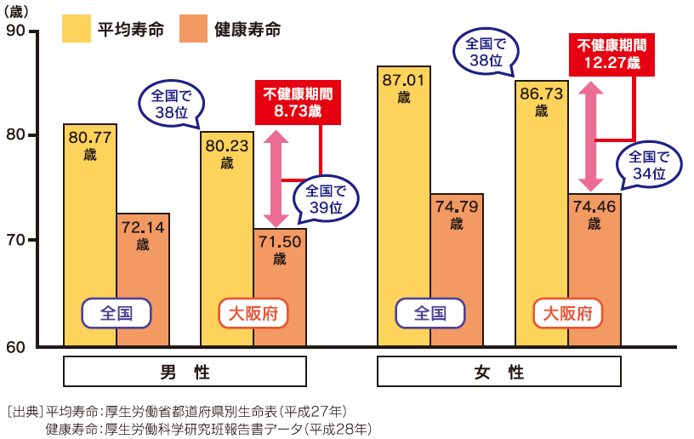
コロナ以前の大阪の状況
平均寿命・健康寿命
戦略 P9
●平均寿命と健康寿命についても、全国的に低い状況。
再掲

Slide 21
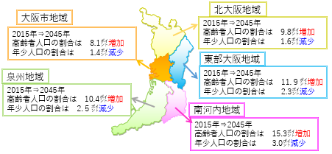
コロナ以前の大阪の状況
人口動態（府内各地域の状況）
戦略 P9
再掲
出典：2015年までは総務省 「国勢調査」
2020年以降は「大阪府の将来推計人口について（2018年8月）」における大阪府の人口推計（ケース２）に基づき大阪府企画室推計

Slide 22
コロナ以前の大阪の状況
大阪府の年齢階層別転入出の状況
戦略 P9
●2019年の圏域別転入出状況をみると、全体では8,064人の転入超過。
●一方で、対東京圏（東京都、神奈川県、埼玉県、千葉県）では全ての年齢層で転出超過となっている。
特に、20代・30代の東京圏への転出者が多い。
出典：総務省「住民基本台帳人口移動報告」より作成
（男女計）
 |  | 合計 | 0～9歳 | 10～19歳 | 20～29歳 | 30～39歳 | 40歳～49歳 | 50歳～59歳 | 60歳以上
北海道・東北 | 転入 | 5,613 | 492 | 425 | 2,263 | 1,149 | 686 | 373 | 223
 | 転出 | 4,807 | 466 | 323 | 1,759 | 1,034 | 639 | 338 | 245
 | 差分 | 806 | 26 | 102 | 504 | 115 | 47 | 35 | ▲22
関東・甲信越 （東京圏除く） | 転入 | 4,821 | 435 | 343 | 2,101 | 990 | 488 | 264 | 194
 | 転出 | 4,389 | 360 | 346 | 1,874 | 859 | 460 | 210 | 279
 | 差分 | 432 | 75 | ▲3 | 227 | 131 | 28 | 54 | ▲85
東京圏 | 転入 | 36,416 | 3,460 | 1,150 | 14,350 | 8,736 | 4,554 | 2,633 | 1,353
 | 転出 | 48,268 | 3,873 | 2,023 | 21,610 | 10,989 | 5,355 | 2,715 | 1,702
 | 差分 | ▲11,852 | ▲413 | ▲873 | ▲7,080 | ▲2,253 | ▲801 | ▲82 | ▲349
東海・北陸 | 転入 | 21,264 | 1,715 | 1,381 | 9,461 | 4,210 | 2,265 | 1,231 | 1,001
 | 転出 | 18,615 | 1,501 | 936 | 8,173 | 3,976 | 1,968 | 1,015 | 1,045
 | 差分 | 2,649 | 214 | 445 | 1,288 | 234 | 297 | 216 | ▲44
関西圏 (大阪除く) | 転入 | 70,110 | 3,862 | 3,577 | 31,965 | 15,116 | 6,387 | 3,667 | 5,518
 | 転出 | 61,725 | 5,225 | 3,165 | 23,870 | 14,323 | 6,003 | 3,545 | 5,557
 | 差分 | 8,385 | ▲1,363 | 412 | 8,095 | 793 | 384 | 122 | ▲39
中国・四国 | 転入 | 21,635 | 1,385 | 2,319 | 10,415 | 3,320 | 1,840 | 1,012 | 1,335
 | 転出 | 15,810 | 1,491 | 1,007 | 6,063 | 3,202 | 1,623 | 997 | 1,419
 | 差分 | 5,825 | ▲106 | 1,312 | 4,352 | 118 | 217 | 15 | ▲84
九州 | 転入 | 15,843 | 1,162 | 1,822 | 6,803 | 2,559 | 1,505 | 872 | 1,114
 | 転出 | 14,024 | 1,338 | 792 | 5,077 | 2,844 | 1,615 | 991 | 1,365
 | 差分 | 1,819 | ▲176 | 1,030 | 1,726 | ▲285 | ▲110 | ▲119 | ▲251
合計 (大阪除く) | 転入 | 175,702 | 12,511 | 11,017 | 77,538 | 36,080 | 17,725 | 10,052 | 10,738
 | 転出 | 167,638 | 14,254 | 8,592 | 68,426 | 37,227 | 17,663 | 9,811 | 11,612
 | 差分 | 8,064 | ▲1,743 | 2,425 | 9,112 | ▲1,147 | 62 | 241 | ▲874

Slide 23
コロナ以前の大阪の状況
年代別 大阪府への転入人口（女性）
戦略 P9
●年代別に比較すると、20代の女性の大阪への転入が増加。
出典：総務省「住民基本台帳人口移動報告」より作成

Slide 24
コロナ以前の大阪の状況
小中学校の学力調査結果等
戦略 P9
●2019年度の学力調査結果（正答率）は、小学校で63.4％（前年度比4.9ポイント増加）、
中学校で64.2％（前年度比2.9ポイント増加）。小学校、中学校ともに全国平均を下回っている。
●2019年度の大阪府の公立高校3年生の英検準2級以上相当の英語力を有する割合は43.7％と前年比3.3ポイントの増加。
2010年以降、向上がみられ、昨年度に引き続き、全国の水準を上回っている。
指 標 |  | 2011 (H23年) | 2012 (H24年) | 2013 (H25年) | 2014 (H26年) | 2015 (H27年) | 2016 (H28年) | 2017 (H29年) | 2018 (H30年) | 2019 (H31年)（R1） | 出 典
学力調査結果 (正答率) [ ]は全国 | 小学校 | － （※1） | 66.7％ [67.4％] | 60.9％ [61.9％] | 64.2％ [66.2％] | 62.3％ [63.9％] | 62.4％ [63.9％] | 62.3％ [64.2%] | 58.5％ [60.1%] | 63.4％ [65.2%] | ※年度ベース 文部科学省 「全国学力・学習状況調査」
 | 中学校 | － （※1） | 59.6％ [62.5％] | 59.2％ [62.3％] | 61.5％ [64.4％] | 61.2％ [61.9％] | 60.4％ [62.1％] | 63.5％ [65.6%] | 61.3％ [62.6%] | 64.2％ [66.3%] | ※年度ベース 文部科学省 「全国学力・学習状況調査」
大阪府の公立高校3年生の英検準2級以上相当の英語力を有する割合 [ ]は全国 |  | － | 25.8％ [31.0％] | 28.2％ [31.0％] | 27.2％ [31.9％] | 31.2％ [34.3％] | 35.0％ [36.4％] | 37.1% [39.3%] | 40.4% [40.2%] | 43.7% [43.6%] | ※12月1日時点 文部科学省 「公立高等学校・中等教育学校（後期課程）における英語教育実施状況調査」
※1 平成23年度は実施せず
Notes:
教育庁、府民文化部

Slide 25
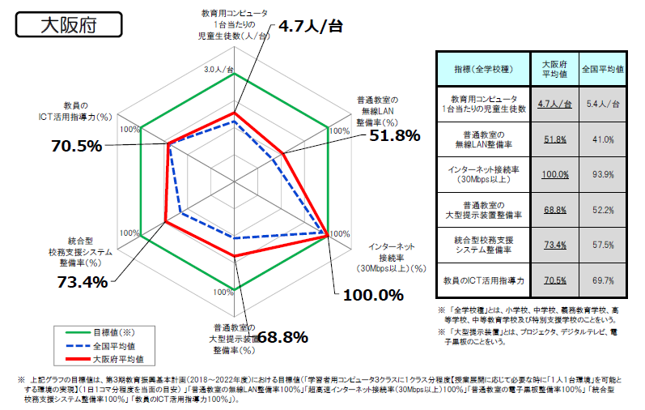
コロナ以前の大阪の状況
学校におけるＩＣＴ化の導入状況
戦略 P9
●府内の公立学校（小学校、中学校、義務教育学校、高等学校、中等教育学校及び特別支援学校）における学校のＩＣＴ化については、多くの項目で全国平均を上回っている状況であるが、第3期教育振興基本計画で掲げた目標には到達していない状況。
出典：「平成30年度学校における教育の情報化の実態等に関する調査結果」（文科省）

Slide 26
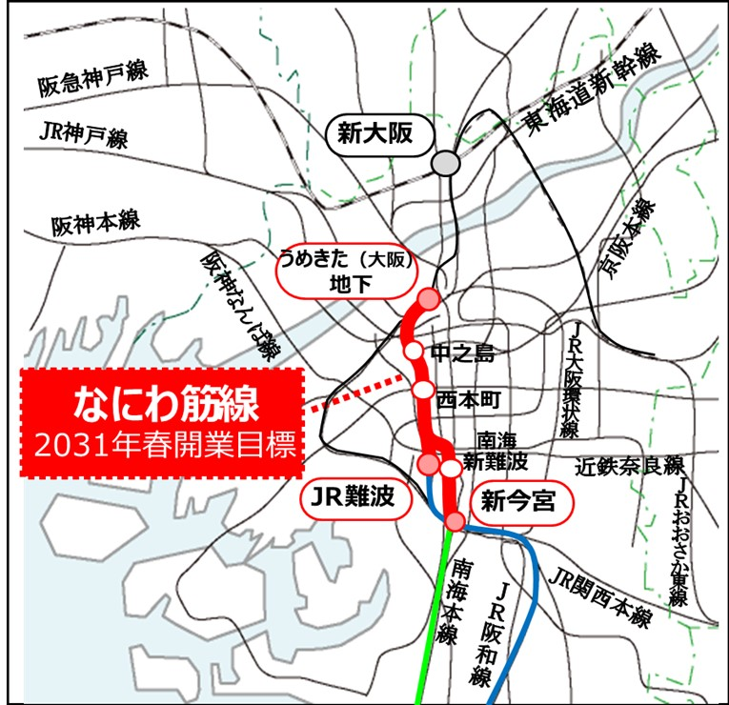
経済・くらしの向上に向けた主な取組み
鉄道ネットワークの充実・機能強化
戦略 P10
●なにわ筋線などの鉄道ネットワークの充実・機能強化を推進。
再掲
※中之島、西本町、南海新難波の駅名は仮称
※「うめきた（大阪）地下駅」は、うめきた2期地区で整備される新駅の呼称で、現在の大阪駅の一部として開業予定

Slide 27

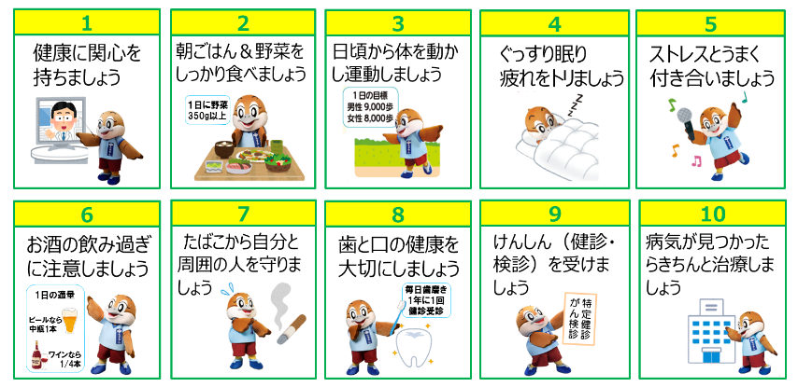
経済・くらしの向上に向けた主な取組み
健活１０
戦略 P10
●「健活10」などの健康づくりの取組みを通じて、健康寿命の延伸を推進。
再掲

Slide 28
（２）コロナによる影響と新たな潮流 ➀経済（産業・雇用）

Slide 29
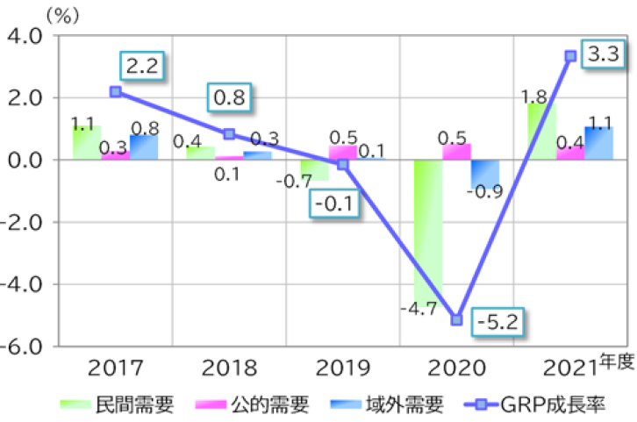
新型コロナによる影響
関西経済予測（実質GRP成長率と寄与度）
戦略 P12
●コロナ禍の影響により、関西の2020年度成長率は、▲5.2%との試算あり。
●インバウンド消費のＧＲＰへの寄与度などが高い大阪においては、関西全体よりも経済が大きく落ち込む見通し。
再掲
※2017 年度は実績値、18-19 年度は実績⾒通し、20 年度以降は予測値
出典：APIR「関西経済の現況と予測No.51」（11/26公表）より引用

Slide 30
新型コロナによる影響
訪日外客数の推移
戦略 P12
●訪日外客数は、2020年4月以降、対前年度比▲99%のまま推移。
再掲
出典：日本政府観光局（JNTO）及び観光庁「訪日外国人消費動向調査」を基に推計

Slide 31
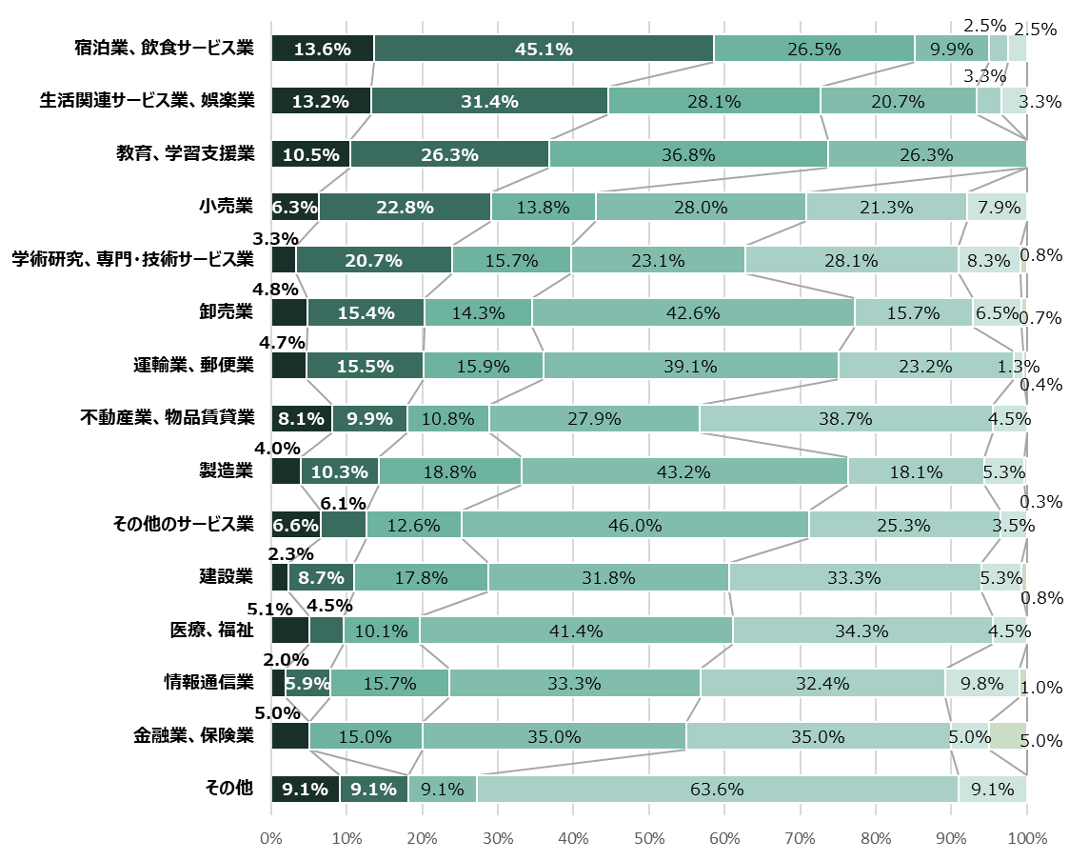
新型コロナによる影響
府内企業における売上の減少（業種別の状況）
戦略 P12
●業種別では、「宿泊業、飲食サービス業」をはじめ、「生活関連サービス業、娯楽業」、「教育、学習支援業」などＢｔｏＣで
大きく売上高が減少。
出典：大阪府「新型コロナウイルス感染症に関する府内企業の実態調査（8/31）」

Slide 32
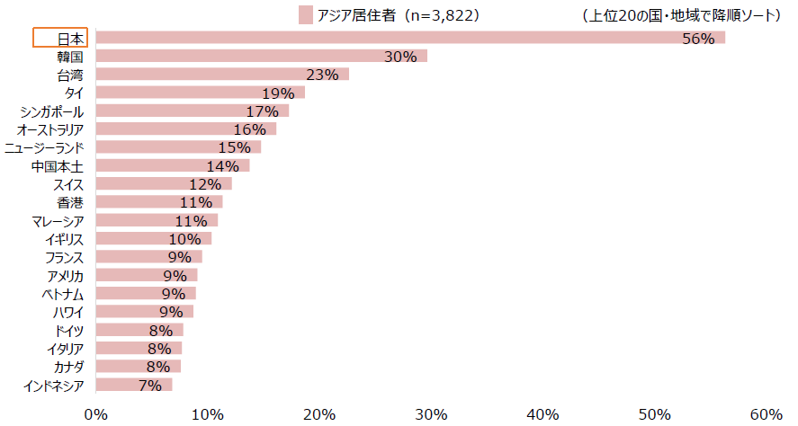
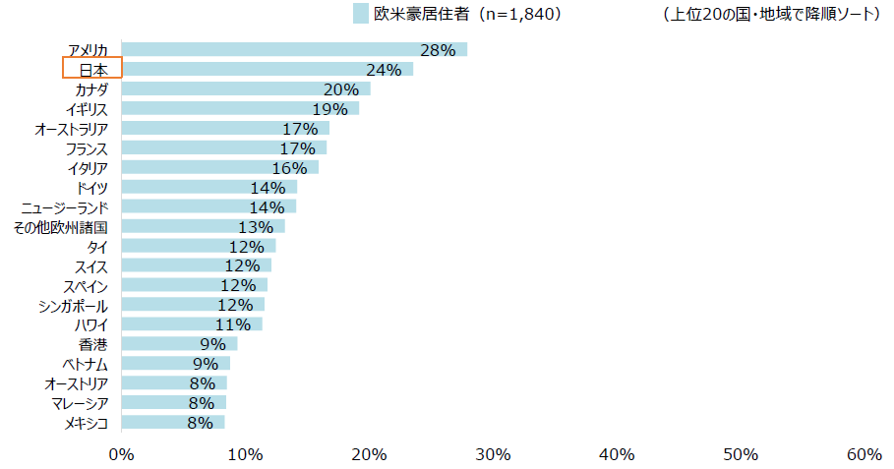
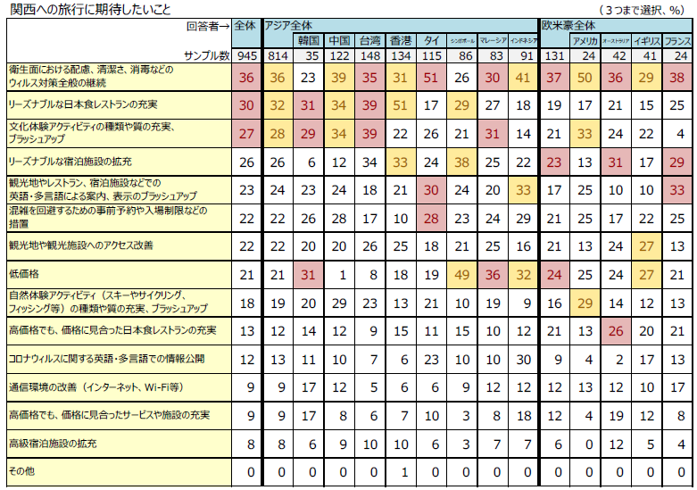
新型コロナによる影響
新型コロナ終息後に観光旅行したい国・地域
戦略 P12
●新型コロナ終息後において、海外観光旅行先としての日本人気は引き続き高く、アジア居住者ではトップ。（56%）
欧米豪居住者でも２位（24%）の人気となっている。
●関西への旅行に期待したいことのトップは、訪日旅行全般に期待したいことと同様に、トップは、「ウイルス対策全般の継続」で、
次いで、「リーズナブルな日本食レストランの充実」、「文化体験アクティビティの種類や質の充実」が上位に入っている。
海外観光旅行希望者※１
新型コロナの流行終息後に、観光旅行したい国・地域（回答はあてはまるもの全て）※２
関西の旅行に期待したいこと
出典：「ＤＢＪ・ＪＴＢＦ アジア・欧米豪 訪日外国人旅行者の意向調査」

Slide 33
新型コロナによる影響
個人消費 【１世帯当たり消費支出額】
戦略 P13
●１世帯当たり消費支出額の推移をみると、大阪市は、全国よりも支出額が下回っている。（全国：284千円、大阪：262千円）
●対前年比は10月に入り、全国は＋1.9％（名目＋1.4％）と1年1か月ぶりに、大阪市も＋1.9％と3か月ぶりにプラスと
なった。
32
出典：総務省 「家計調査」

Slide 34
新型コロナによる影響
個人消費 【用途別家計消費】
戦略 P13
●家計消費のうち、特に、「被服・履物」、「教養・娯楽」に係る支出を中心に大きく減少傾向であったものの、6月以降、
持ち直しの基調。全国では前年度比プラスに転じる用途も多い中、大阪では多くの用途がマイナスで推移。
保健医療
交通・通信
保健医療
消費支出全体
交通・通信
教養娯楽
教養娯楽
被服・履物
被服・履物
出典：総務省 「家計調査」

Slide 35
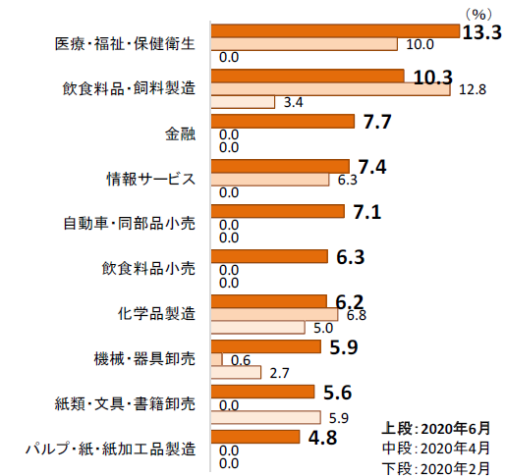
新型コロナによる影響
業種別の影響 【近畿企業の意識調査】
戦略 P13
●外出自粛など、経済活動への影響が顕著となった4月以降においても、「医療・福祉・保健衛生」や「食料品・飼料製造」等は
プラスの影響があると見込む企業の割合が高い。
■ 業績に「プラスの影響がある」と見込む企業（近畿企業）の割合 ～上位10業種～
出典：帝国データバンク 「新型コロナウイルス感染症に対する近畿企業の意識調査（2020年6月）」

Slide 36
新型コロナによる影響
輸出入 【輸出】
戦略 P13
●近畿圏の輸出額を見ると、10月は前年同月比＋2.3％と8か月ぶりのプラス。
●中国への輸出は2月以降、プラスもしくは、前年並みで推移している。
出典：大阪税関 「近畿圏貿易概況」

Slide 37
新型コロナによる影響
輸出入 【品目別輸出額】
戦略 P13
●近畿圏の品目別輸出額の推移を見ると、２月以降、大半の輸出品目が前年度比マイナスで推移する中、輸出品目シェア1位の
半導体等電子部品は前年同期比プラスで推移していたが、9月以降はマイナスに転じている。
（百万円）
出典：大阪税関 「近畿圏貿易概況」

Slide 38
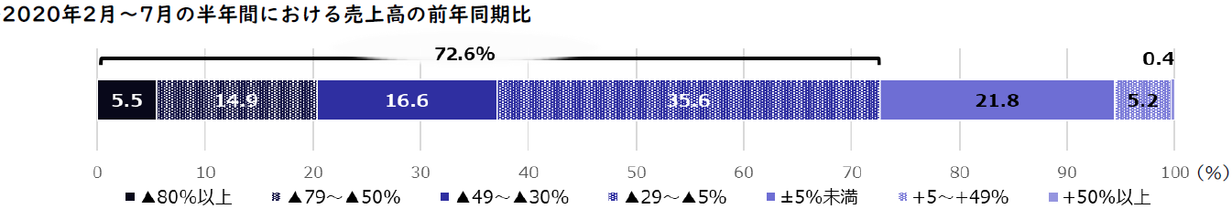
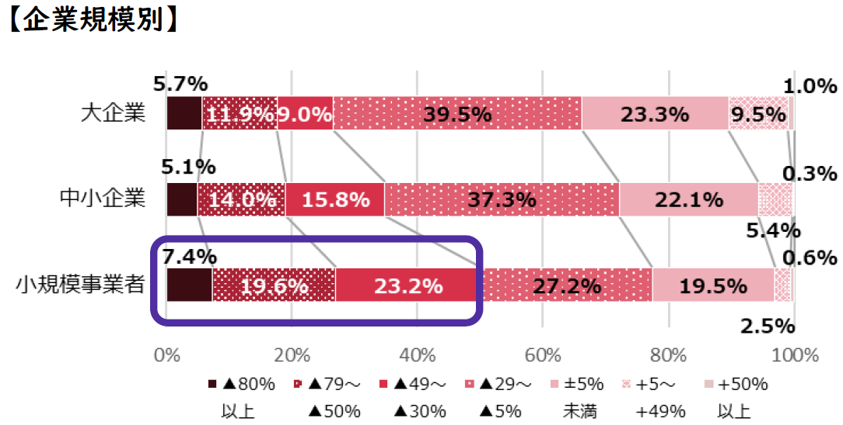
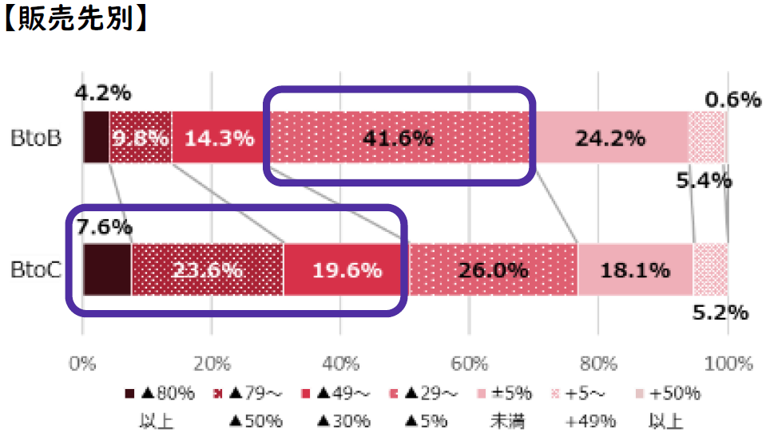
新型コロナによる影響
府内企業における売上の減少
戦略 P13
●コロナ禍の影響の中、2020年２月〜７月にかけて府内企業の７割超が売上高減少。
●企業規模別では、小規模事業者の約半数は売上高が30%以上減少しており、他の規模よりも減少率が高い。
●販売先別では、ＢtoＣの約半数は売上高が30%以上減少したが、ＢtoＢでは、減少率が30%以内に留まる企業が４割強。
出典：大阪府「新型コロナウイルス感染症に関する府内企業の実態調査（8/31）」

Slide 39
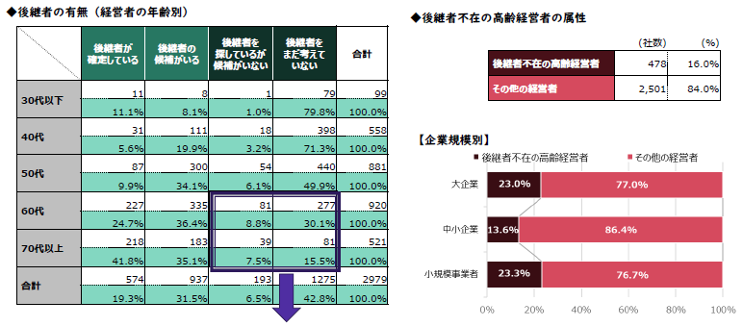
新型コロナによる影響
府内企業における後継者不足の状況
戦略 P13
●府内企業のうち、「後継者を探しているがいない」企業は6.5%で、「後継者をまだ考えていない」企業は42.8%。
●後継がおらず、かつ経営者が60代以上（後継者不在の高齢経営者）である府内企業は16.0%で、企業規模別では
大企業23.0%、中小企業では13.6%、小規模事業者では23.3%。
※後継者不在の高齢経営者と定義
出典：大阪府「新型コロナウイルス感染症に関する府内企業の実態調査（8/31）」

Slide 40
新型コロナによる影響
完全失業率の推移
戦略 P14
●完全失業率は20年1-3月期以降、全国的に悪化し、7-9月期の完全失業率は、全国平均は3.0%、大阪は3.9%と全国最悪。
●勤め先や事業都合による失業者が増加。（11月:失業者数215万人 うち勤め先や事業都合による失業者数45万人）
（万人）
大阪
東京
全国
出典：総務省 「労働力調査」

Slide 41
新型コロナによる影響
有効求人倍率の推移
戦略 P14
●10月の全国の有効求人倍率は、前月から+0.01㌽改善し、1.04倍。（対前年比：▲0.54㌽）
●大阪の有効求人倍率は、1.10倍まで悪化し、10か月連続の低下。（対前年比：▲0.68㌽）
再掲
東京
大阪
全国平均
出典：厚生労働省 「一般職業紹介状況」

Slide 42
新型コロナによる影響
就業者数の減少
戦略 P14
●就業者減少は、非正規労働者の減少幅が大きいことが主な要因。
●若者（15～24歳）、高齢者（65歳以上）、女性の就業者の減少が大きかったが、特に女性はコロナ前の水準まで
戻っていない。また、若者の回復傾向も緩慢。
※2017年１月～2020年10月
コロナショック
単位：万人
出典：総務省「労働力調査」

Slide 43
新型コロナによる影響
正規・非正規別 就業者数
戦略 P14
●就業形態別では、非正規雇用の就業者数が大きく減少し、10月には前年同月比85万人以上減少。
●業種別では、「製造業」や「宿泊・飲食サービス」、「卸売・小売」を中心にほぼすべての業種で非正規雇用の就業者が減少。
出典：総務省 「労働力調査」

Slide 44
新型コロナによる影響
職種別有効求人倍率
戦略 P14
●「介護サービス職」や「建設・採掘職」は依然として人手不足の状況である一方、「一般事務員」「運搬・清掃等職」等は
人手過剰な状況で、雇用のミスマッチが起きている様子がうかがえる。
（倍）
出典：大阪労働局 「職種別有効求人倍率」

Slide 45
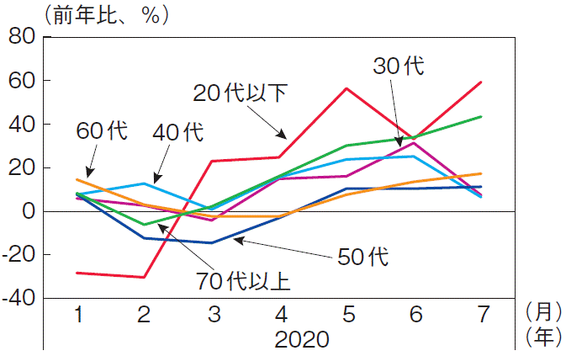
新たな潮流
非接触型サービスの増加 【巣ごもり消費・EC取引】
戦略 P15
●EC消費支出は、5月以降、全ての世帯主年齢階層で増加している。
●特に顕著なのは、世帯主年齢50歳代以上の世帯の増加寄与である。世帯内の若年者による支出も含まれるが、支出額の
水準は若年世帯に比べて少ないものの、世帯数の多さと伸び率の高さで全体を押し上げている。
●緊急事態宣言後の感染症対応の動きとして、高齢世帯においてもEC 消費が普及していることが確認できる。
EC消費総額の世帯主年齢階層別推移
出典：令和２年度 年次経済財政報告（内閣府）

Slide 46
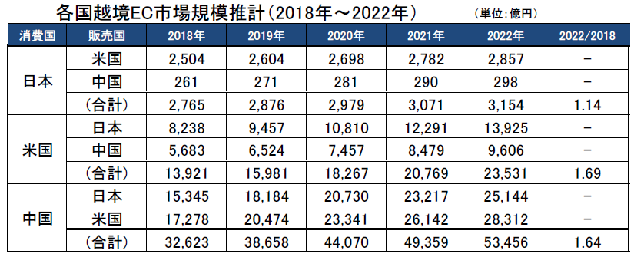
新たな潮流
非接触型サービスの増加 【越境EC】
戦略 P15
●インバウンドの蒸発により、甚大な打撃を受けた観光ビジネスであるが、コロナ禍において、ネット経由でモノを外国人に売る
越境ＥＣが注目される。
●経済産業省の報告書によれば、越境ＥＣ市場は、2022年には2018年の1.5倍以上の市場になると試算されている。
■越境ＥＣポテンシャル推計値（2018年時算出）
倍（米国向け、2018年対比）
倍（中国向け、2018年対比）
出典：経済産業省 「平成30年度 我が国におけるデータ駆動型社会に係る基盤整備（電子商取引に関する市場調査）報告書」

Slide 47
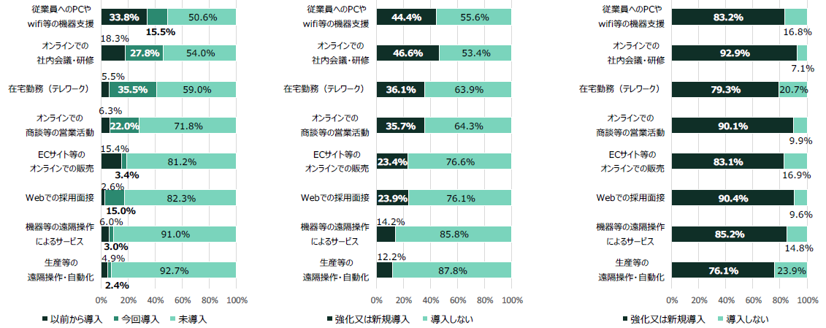
新たな潮流
府内企業におけるＥＣ販売の導入予定
戦略 P15
●今後、「ＥＣサイト等のオンラインでの販売」を予定している」府内企業は23.4%であり、今回初めて導入した企業の８割以上が、
今後も取組みを強化していくと回答。
◆ＩＣＴ導入状況【現状】
◆ＩＣＴ導入予定【今後】
◆今回初めて導入した企業の予定【今後】
出典：大阪府「新型コロナウイルス感染症に関する府内企業の実態調査（8/31）」

Slide 48
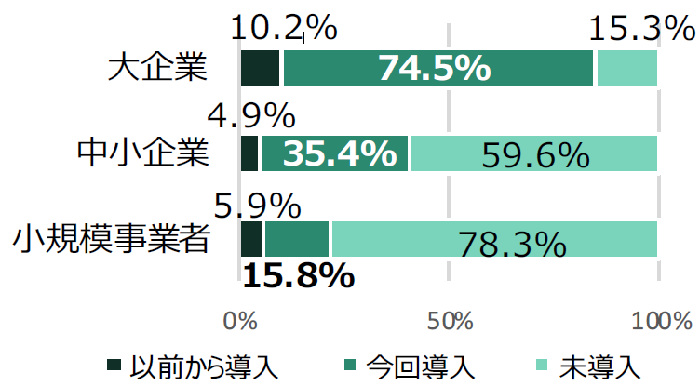
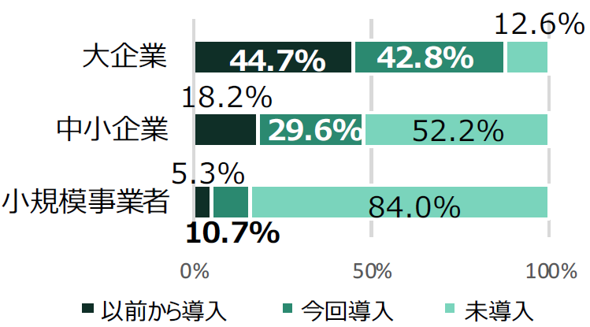
新たな潮流
府内企業におけるテレワーク導入状況
戦略 P15
●府内企業においても、大企業を中心にテレワークや、オンラインでの社内会議、営業活動などの導入が進展。
●一方で、中小企業や小規模事業者においては、テレワーク等の導入率が低い状況。
再掲
府内企業のテレワーク導入状況
オンラインでの会議・社内研修
出典：大阪府「新型コロナウイルス感染症に関する府内企業の実態調査（8/31）」

Slide 49
新たな潮流
業種別の影響 【売上比較】
戦略 P16
●健康意識の高まりや、新たな生活様式の推奨、DXの加速などを受け、健康・医療産業やデジタル関連産業は、
コロナ禍においても業績が安定。
出典：大阪府「新型コロナウイルス感染症に関する府内企業の実態調査（8/31）」

Slide 50
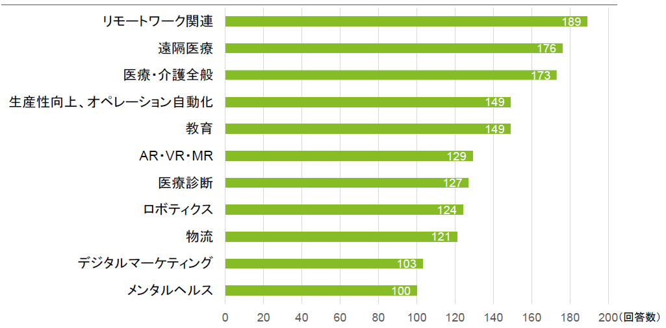
新たな潮流
成長産業育成とイノベーションの促進
戦略 P16
●COVID-19環境下では、遠隔対応、非接触対応のデジタル化での新規事業開発に期待が寄せられている。
今後新規事業開発が増加する領域
出典：デロイト トーマツ ベンチャーサポート株式会社 「Withコロナ時代のイノベーション戦略～大企業等300名緊急アンケート結果から考える～」

Slide 51
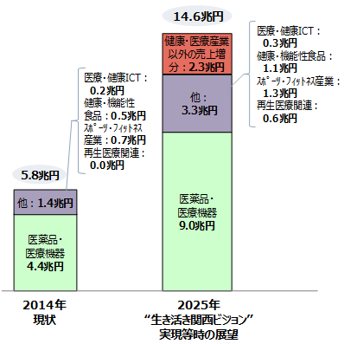
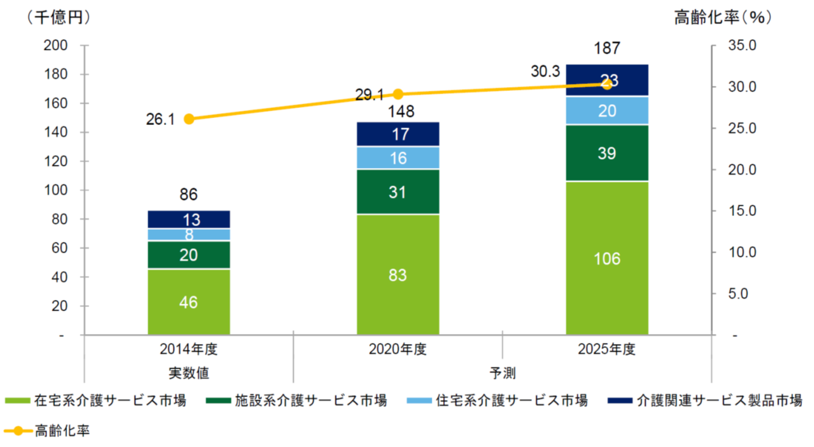
新たな潮流
成長産業育成とイノベーションの促進
戦略 P16
●コロナ以前からの世界的な高齢化の急速な進展の影響もあり、健康・医療・介護関連産業の市場は、
今後拡大の見込み。
再掲
関西の健康医療関連産業の拡大
国内介護市場規模予測
出典：一般財団法人アジア太平洋研究所作成資料
出典：デロイト・トーマツ 「ライフサイエンス・ヘルスケア 第5回 国内介護市場の動向について」

Slide 52
新たな潮流
国際金融センター指数の推移
戦略 P17
●大阪は「天下の台所」と呼ばれた商業都市であり、世界で初めて先物取引を行うなど、民間の自主的な活動や
独創的なアイデアで発展してきた都市であるが、国際金融センター指数では39位と低迷。
再掲
国際金融センター指数の推移
 | 2019年9月 | 2020年3月 | 2020年9月
１位 | ニューヨーク | ニューヨーク | ニューヨーク
２位 | ロンドン | ロンドン | ロンドン
３位 | 香港 | 東京 | 上海
４位 | シンガポール | 上海 | 東京
５位 | 上海 | シンガポール | 香港
６位 | 東京 | 香港 | シンガポール
7位 | 北京 | 北京 | 北京
8位 | ドバイ | サンフランシスコ | サンフランシスコ
9位 | 深圳 | ジュネーブ | 深圳
10位 | シドニー | ロサンゼルス | チューリッヒ
～ | 大阪（27位） | 大阪（59位） | 大阪（39位）
※出典：英シンクタンクZ/Yen調査

Slide 53
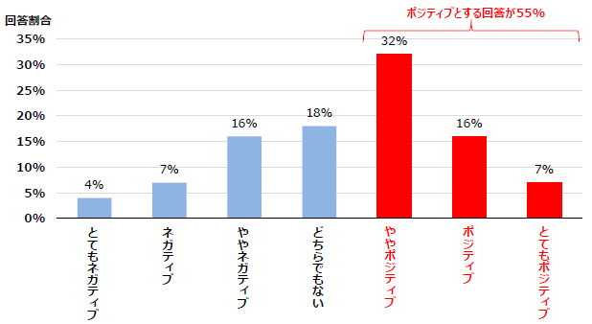
新たな潮流
新型コロナウイルス感染症がESG投資に及ぼす影響
戦略 P17
●グローバル期間投資家に対するアンケート調査によると、55％の機関投資家が、感染拡大はESG投資に
ポジティブな影響を与えると回答。
再掲
出典：成長戦略会議（第２回）資料

Slide 54
（２）コロナによる影響と新たな潮流 ②社会・くらし

Slide 55
新型コロナによる影響
名目賃金指数（規模５人以上、調査産業計）
戦略 P18
●全国に比べ、名目賃金指数が低い水準で推移するなど、府民の所得は減少。
再掲
（資料）大阪府統計課「大阪の賃金、労働時間及び雇用の動き」、厚生労働省「毎月勤労統計調査」
※事業所規模５人以上、前年同月比は名目賃金指数（2015年＝100）による。
出典：大阪産業経済リサーチ＆デザインセンター 「大阪経済の情勢（2020年12月）」

Slide 56
新型コロナによる影響
生活保護申請件数
戦略 P18
●4月の生活保護申請件数は、コロナによる影響を受けて、前年同月比＋24.8％増の21,486件。
●生活保護の利用を始めた世帯は、4月に急拡大したが7月以降、前年同月比減少に転じる都市が多く、9月の大阪市は▲1.3％。
出典：厚生労働省 「被保護者調査」

Slide 57
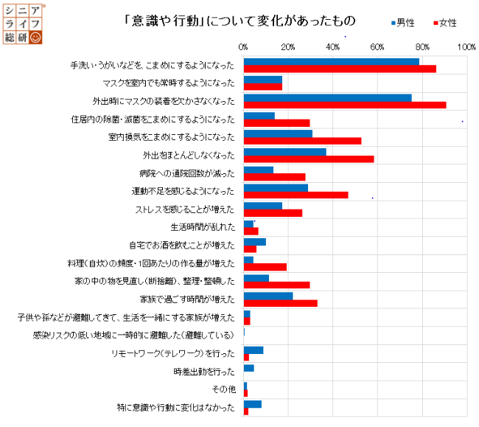
新型コロナによる影響
運動不足やストレスを感じる高齢者が増加
戦略 P18
●コロナ禍により、ストレスや運動不足等を感じる高齢者が増加。
再掲
出典：シニアライフ総研調査

Slide 58
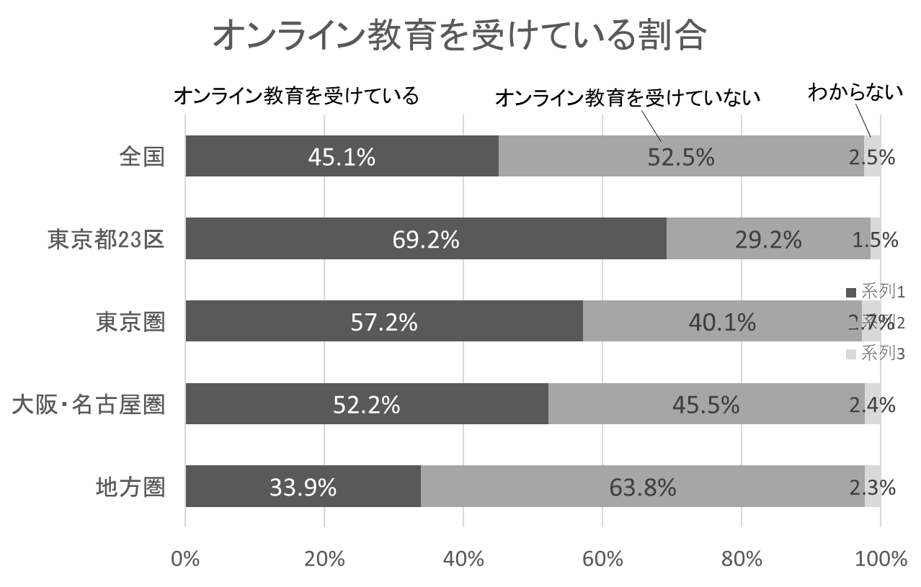
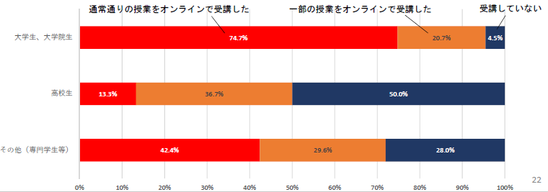
新型コロナによる影響
新型コロナウイルスによる子どもへの影響
戦略 P19
●小学生、中学生のオンライン教育の受講率は、地域別で大きく異なる。大阪・名古屋圏では、約半数がオンライン教育を
受けていない状況。
●大学生や大学院生ではオンライン教育を受講した割合は高いが、高校生では、その割合は約半数に留まる。
【小学校・中学校】
【大学生、大学院生、高校生、その他（専門学校生等）】
出典：内閣府 「新型コロナウイルス感染症の影響下における生活意識・行動の変化に関する調査」

Slide 59

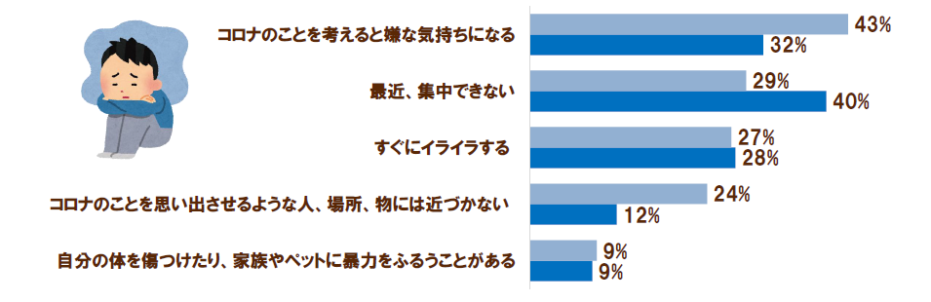
新型コロナによる影響
新型コロナウイルスによる子どもへの影響
戦略 P19
●新型コロナの感染拡大によって、子どもたちに、何らかのストレス反応・症状が見られた。
●小学生では「コロナのことを考えると嫌な気持ちになる」がトップ。（43%）
●中学生・高校生では、「最近集中できない」がトップ。（40%）
再掲
新型コロナによるストレス反応
出典：「コロナ×こどもアンケート第２回調査」（国立成育医療研究センター）

Slide 60
新たな潮流
ワークライフバランスへの意識の変化
戦略 P20
●コロナ禍を契機に、「家族の重要性を、より意識するようになった」、「生活を重視するように変化した」といった
ワークライフバランスへの意識の変化が生じている。
再掲
出典：内閣府 「新型コロナウイルス感染症の影響下における 生活意識・行動の変化に関する調査」

Slide 61
新たな潮流
健康意識の高まり
戦略 P21
●外出自粛等の影響により、高齢者を中心として健康への影響等の懸念が生じる一方で、感染防止を契機とした
日常生活における健康意識の高まりが見られる。
再掲
コロナの感染拡大の前後で興味関心が高まったものや不安を感じていること
出典：大阪府 「新型コロナウイルス感染症の影響に関する府民アンケート（速報値）」

Slide 62
新たな潮流
健康意識の高まり
戦略 P22
●コロナの感染拡大防止としてテレワークが進展するなど、自宅近くで過ごす時間が増えている。
●また、公園や道路など３密を回避できる場所の利用が増加しており、身近な憩いの空間の重要性が
再認識されている。
再掲
【都市空間に対する意識（充実してほしい空間）】
出典：国交省・日立東大ラボ「新型コロナ生活行動調査」 ～WEB調査会社モニターへのアンケート調査
(調査期間：令和2年8月3～25日 回収サンプル：12,872)

Slide 63
（２）コロナによる影響と新たな潮流 ③東京一極集中リスク

Slide 64
新型コロナによる影響
東京への一極集中（面積・人口）
戦略 P23
●東京に人口が一極集中。（日本全土の0.58%の面積に、全人口の約11%が集中）
 | 面積 (km²) |  |  | 人口 （人） |  |  | 人口密度 （人/km²）
 |  | 割合 | 順位 |  | 割合 | 順位 |  | 順位
全国 | 377,971 | ― | ― | 127,094,745 | ― | ― | 341 | ―
東京 | 2,191 | 0.58% | 45位 | 13,515,271 | 10.6% | 1位 | 6,169 | 1位
神奈川 | 2,416 | 0.64% | 43位 | 9,126,214 | 7.2% | 2位 | 3,778 | 3位
愛知 | 5,172 | 1.37% | 27位 | 7,483,128 | 5.9% | 4位 | 1,447 | 5位
大阪 | 1,905 | 0.50% | 46位 | 8,839,469 | 7.0% | 3位 | 4,640 | 2位
出典：総務省 「国勢調査」（2015年）

Slide 65
新型コロナによる影響
東京への一極集中（GDP・政治機能等の集中度）
戦略 P23
●日本は、他の先進国に比べ、政治・経済・人口が過度に東京に一極集中。
●こうした中、人口が過密する東京において、コロナが感染拡大したことにより、あらためて、危機事象発生時における
東京一極集中のリスクが顕在化。
再掲
海外主要都市におけるＧＤＰ比較
海外主要都市における政治機能等の集中度の比較
 | 日本 | アメリカ | ドイツ
ＧＤＰ１位の都市 ※ブルッキングス研究所 公表値より | 東京 | ニューヨーク | ケルン・デュッセルドルフ
≪政治機能等≫
首都 | 東京 | ワシントン | ベルリン
王宮・大統領府 | 東京 | ワシントン | ベルリン
国会 | 東京 | ワシントン | ベルリン
中央官庁 | 東京 | ワシントン | ベルリン、ボン
最高裁判所 | 東京 | ワシントン | カールスルーエ
各国大使館 | 東京 | ワシントン | ベルリン
≪文化面≫※国内１位の都市
文化イベント開催件数 | 東京 | サンフランシスコ | ベルリン
劇場・コンサートホール数 | 東京 | ニューヨーク | ベルリン
日本
アメリカ
ドイツ
8.1%
4.9%
12.5%
19.6%
5.9%
7.2%
 | 日本 | アメリカ | ドイツ
経済の一極集中の割合 （国内総生産に占める第１都市のＧＤＰ比率） | １９．６％ | ８．１％ | １２．５％
第１・第２都市の比率 | ３：１ | ２：１ | ２：１
※国内GDPは、県民経済計算を参照
※出典：第１回副首都推進本部会議資料（平成27年12月）
「2019年の「世界の都市総合力ランキング」」
（森記念財団都市戦略研究所）
※アメリカ・ドイツの国単位はＯＥＣＤ、都市別はブルッキングス研究所の公表値

Slide 66
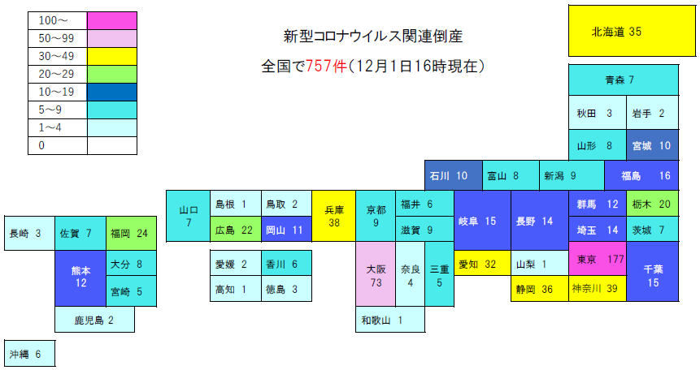
新型コロナによる影響
新型コロナウイルス関連倒産件数
戦略 P23
●他都市に比べて東京のコロナ関連企業倒産件数が多い。
 | コロナ関連 企業倒産 (件)
 |  | 割合
全国 | 757 | ―
東京 | 177 | 23.4%
神奈川 | 39 | 5.2%
愛知 | 32 | 4.2%
大阪 | 73 | 9.6%
出典：帝国データバンク「新型コロナウイルス関連倒産」動向調査 ＜12 月 1 日（火 ）16時現在判明分 ＞

Slide 67
新型コロナによる影響
家計消費の減少
戦略 P23
●東京の家計消費は、３月から５月にかけて全国や大阪に比べ大きく落ち込んでいる。
出典：総務省 「家計調査」

Slide 68
新型コロナによる影響
失業率の悪化
戦略 P23
●東京の完全失業率の悪化（前年同期増減）は、全国平均より高い。
 | 完全失業率の悪化（前年同期増減）
 |  | 2019年 7-9月期 | 2020年 7-9月期
全国 | ＋0.7% | 2.3% | 3.0%
東京 | ＋1.3% | 2.2% | 3.5%
大阪 | ＋1.0% | 2.9% | 3.9%
大阪
東京
全国
出典：総務省 「労働力調査」

Slide 69
新たな潮流
地方移住への関心の高まり 【地方移住への関心増】
戦略 P24
●コロナの感染拡大以降、東京では５月に、2013年7月以来となる約1000名の転出超過を記録。
●７月約2500名、８月約4500名、９月約3600名、 10月約2700名の４か月連続の転出超過。
再掲
（人）
出典：総務省「住民基本台帳人口移動報告」より大阪府企画室が作成

Slide 70
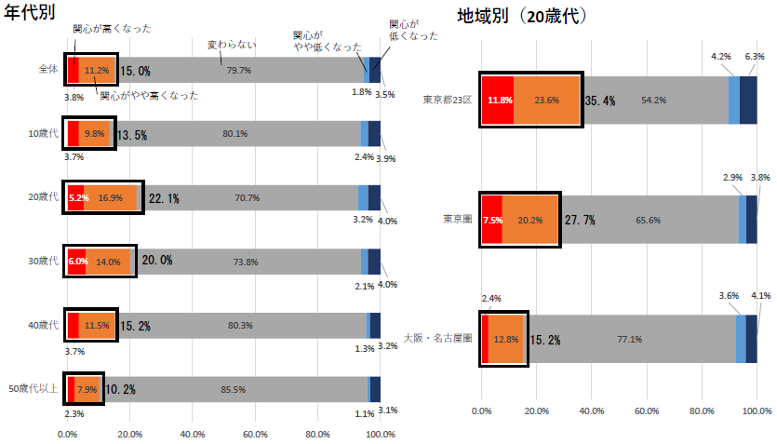
新たな潮流
地方移住への関心の高まり 【地方移住への関心増】
戦略 P24
●三大都市圏居住者に今回の感染症の影響下において、地方移住への関心に変化があったかを質問したところ、年齢別では20代、地域別では東京23区に住む者の地方移住への関心は高まっている。
出典：内閣府 「新型コロナウイルス感染症の影響下における
生活意識・行動の変化に関する調査」

